Slide 1




TRƯỜNG THCS HẢI ĐƯỜNG
CĐ 3: Hợp tác thực hiện nhiệm vụ chung
(HĐTN-HN 7)
Giáo viên: Trần Thị Thanh Huyền

Slide 2

KHỞI ĐỘNG
TRÒ CHƠI: “GHÉP CÂU CHÚC”
Với mảnh ghép: Chúc mừng- ngày Nhà giáo- Việt Nam- 20/11- Nhóm học sinh tự ghép thành một câu chúc hoàn chỉnh

Slide 3
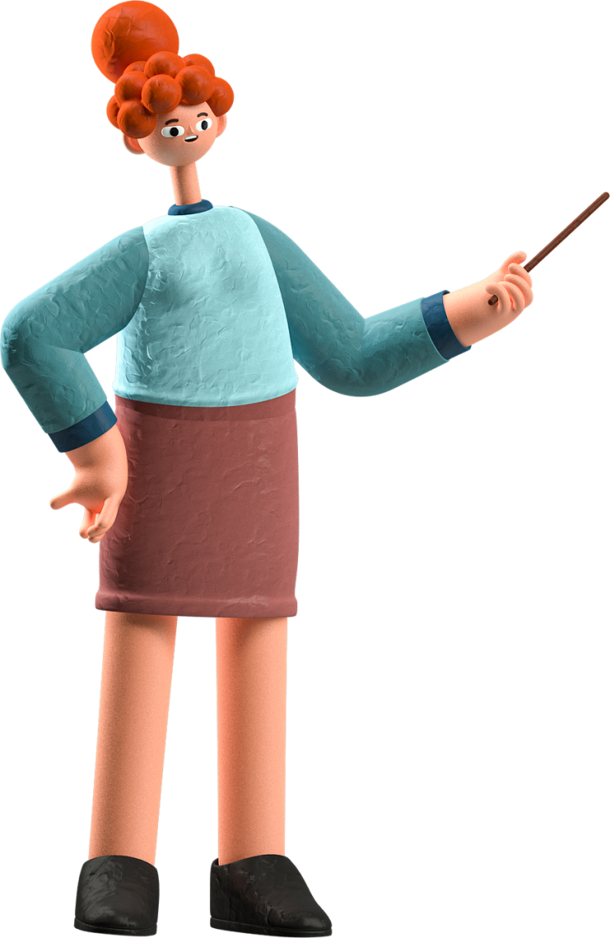

CHỦ ĐỀ 3: HỢP TÁC THỰC HIỆN NHIỆM VỤ CHUNG
NV1: Tìm hiểu biểu hiện và ý nghĩa của sự hợp tác
NV2: Tìm hiểu các bước hợp tác
thực hiện nhiệm vụ chung

Slide 4

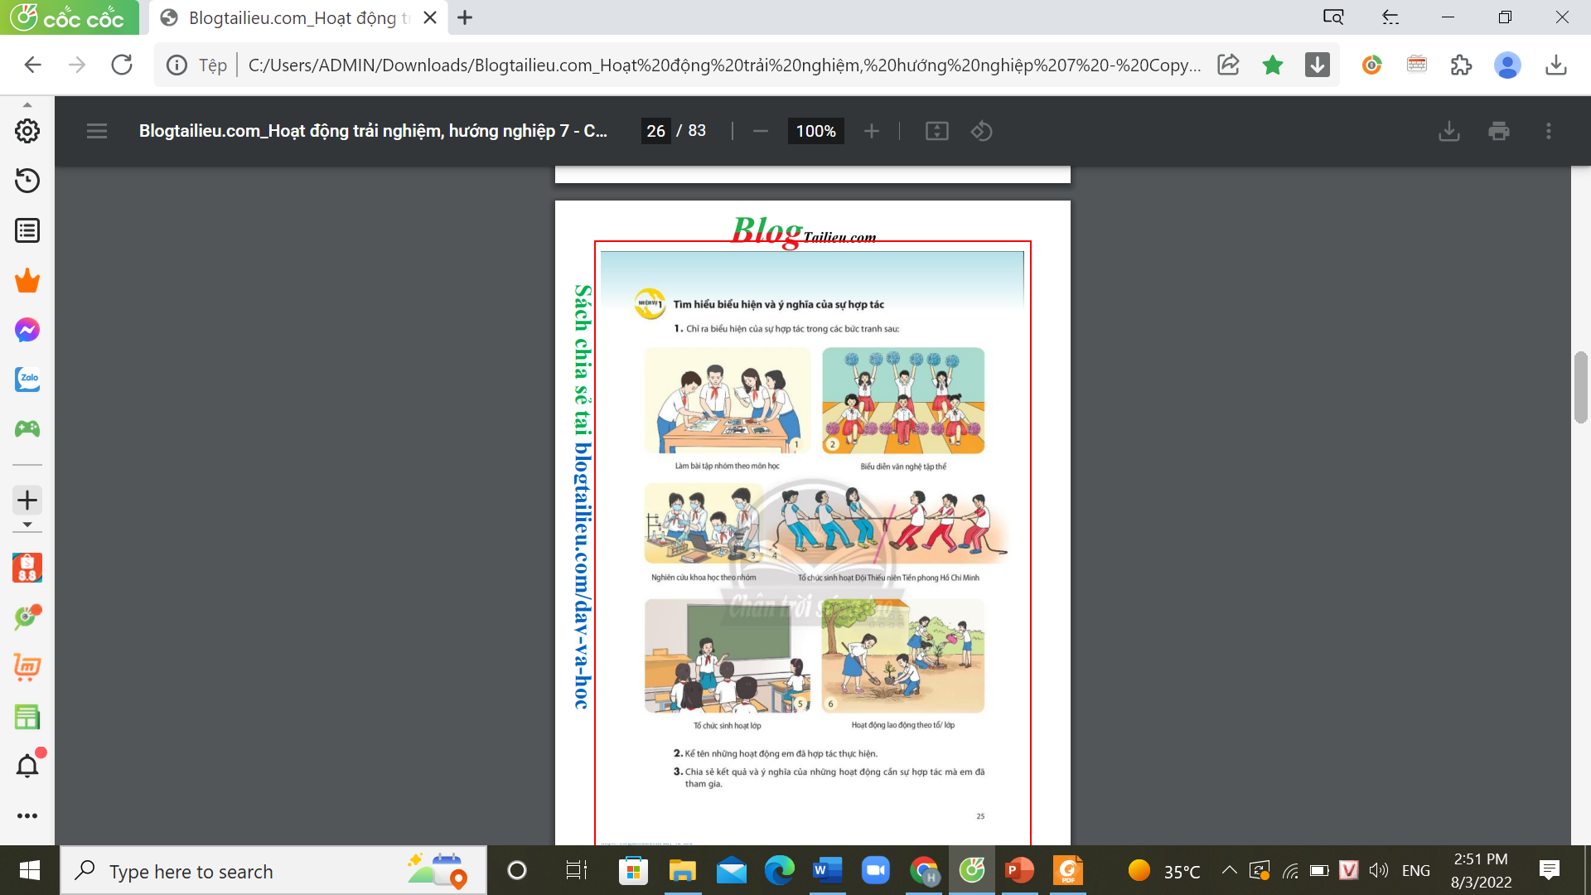

KHÁM PHÁ - KẾT NỐI KINH NGHIỆM
NV1. Tìm hiểu biểu hiện và ý nghĩa của sự hợp tác
1. Chỉ ra biểu hiện của sự hợp tác trong các bức tranh trên? (Thảo luận nhóm)

Slide 5

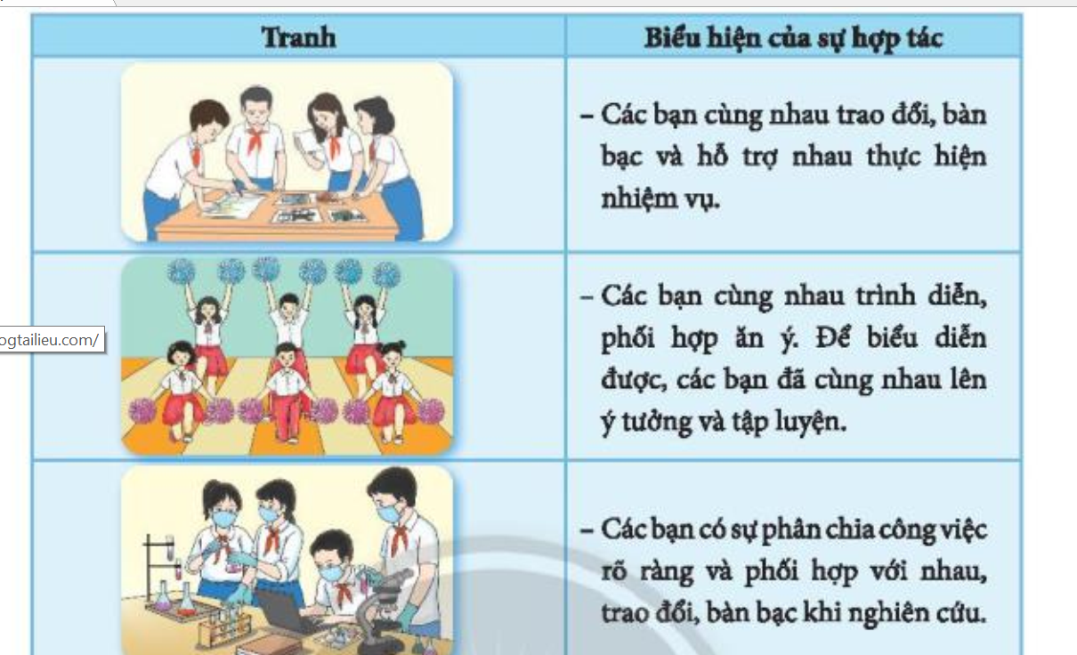


Slide 6
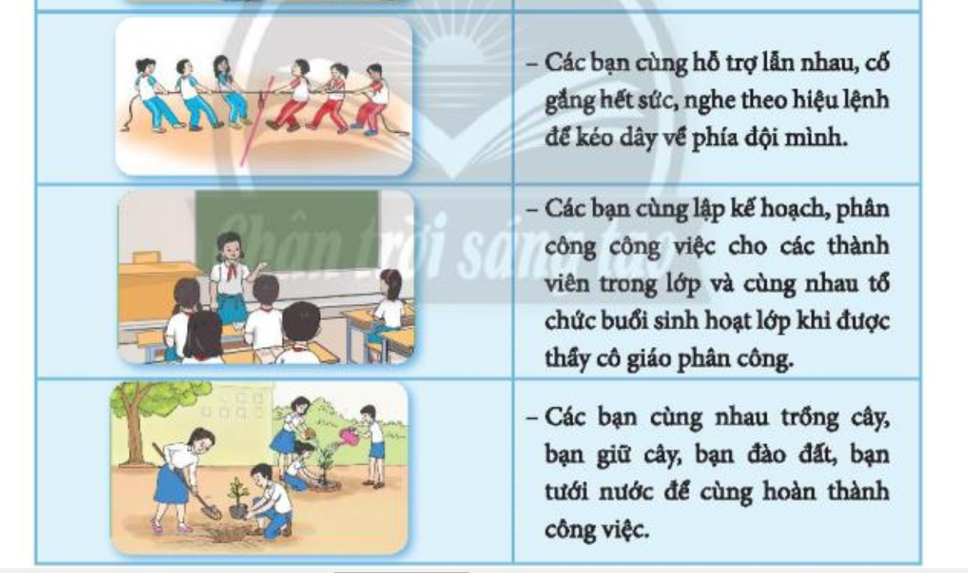


Slide 7

2. Kể tên những hoạt động em đã hợp tác thực hiện cùng cô giáo hoặc bạn bè?
。
Hợp tác
Em đã tham gia những hoạt động nào
cần sự hợp tác?
01
02
Theo em, vì sao những nhiệm vụ ấy cần sự hợp tác?

Slide 8
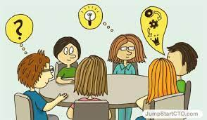
Những hoạt động cần sự hợp tác
Nhiệm vụ một mình không làm được vì thiếu năng lực.
Nhiệm vụ một mình không làm được do thiếu phương tiện và công cụ thực hiện.
Nhiệm vụ một mình không làm được do thời gian quá gấp.
Nhiệm vụ yêu cầu là sản phẩm của nhóm/của nhiều người…

Slide 9
3. Chia sẻ về kết quả và ý nghĩa của những
hoạt động hợp tác mà em đã từng tham gia?

Slide 10

NV2. Tìm hiểu các bước hợp tác thực hiện nhiệm vụ chung
NHÓM 4
Đánh giá hiệu quả quá trình hợp tác thực hiện nhiệm vụ chung
NHÓM 1
Cùng xác định nhiệm vụ cần sự hợp tác
Nội dung cụ thể?
NHÓM 3
NHÓM 2
Hợp tác thực hiện nhiệm vụ chung theo kế hoạch
Cùng lập kế hoạch hợp tác thực hiện nhiệm vụ chung

Slide 11
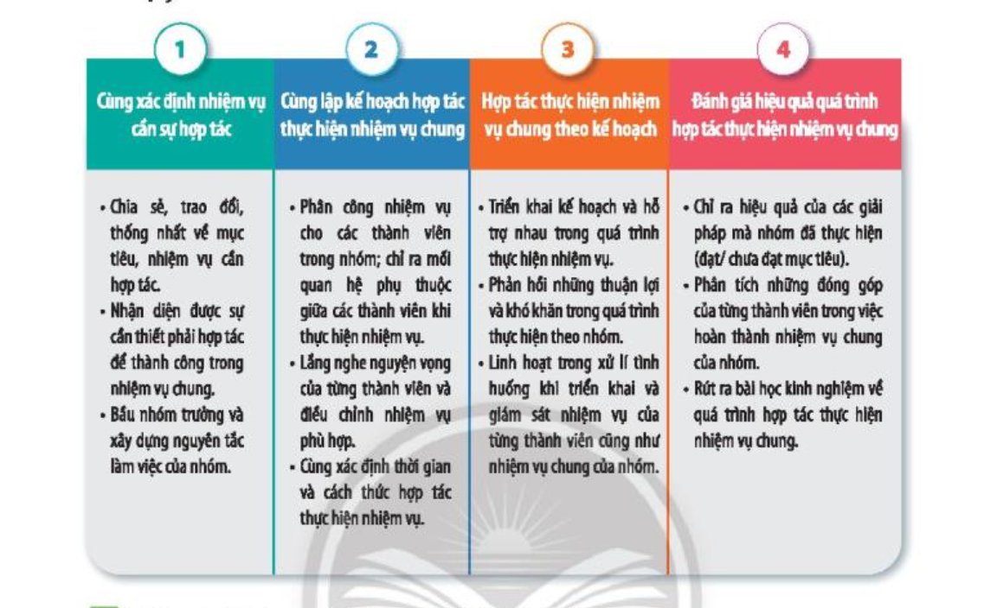
Các bước hợp tác thực hiện nhiệm vụ chung:

Slide 13



non
Ong
học
việc
The little bee

Slide 14



Câu 1. Khi làm việc nhóm, điều quan trọng nhất để nhóm hoạt động hiệu quả là gì?
A. Tự làm theo ý mình
B. Một người giỏi làm hết
C. Cùng lắng nghe và chia sẻ
D.
Cả A,B,C

Slide 15
Câu 2. Nếu trong nhóm có ý kiến khác nhau, em nên làm gì?
A. Bỏ qua ý kiến của bạn
C. Tranh cãi đến cùng bảo vệ ý mình
D. Im lặng
B. Lắng nghe, thảo luận, thống nhất

Slide 16
Câu 3. Vai trò của trưởng nhóm trong làm việc nhóm là gì?
A. Tổ chức, điều phối, khuyến khích
B. Ra lệnh cho các bạn khác
C. Là người duy nhất đưa ra quyết định
D. Là người không cần làm việc

Slide 17
Câu 4. Khi nhóm hoàn thành nhiệm vụ, điều nên làm là gì?
A. Chỉ khen người làm giỏi nhất
B. Mỗi người tách ra làm việc riêng
C. Nhanh chóng chuyển sang việc khác
D. Cùng nhìn lại, rút kinh nghiệm và chúc mừng nhau

Slide 18
Câu 5. Trong nhóm, bạn quên mang tài liệu. Em nên làm gì?
C.
Phớt lờ
D. Báo cô giáo ngay
A. Cùng chia sẻ, giúp bạn hoàn thành
B. Trách bạn

Slide 19





HƯỚNG DẪN VỀ NHÀ
Hợp tác với bạn để tập văn nghệ chào mừng ngày Nhà giáo Việt Nam 20/11
Ghi nhớ kiến thức trọng tâm trong bài.

Slide 20



Cảm ơn các em đã
tích cực học bài!

